Slide 1
第三节 汽化和液化

Slide 2
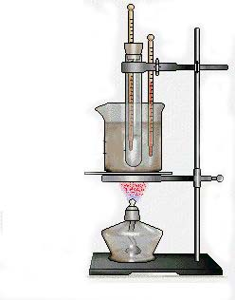
熔化
图示实验装置是用来观察＿＿
现象的，这一现象是指物质从
＿＿态变成 ＿＿态的过程。与之相反的物态变化叫做 ＿＿＿。
复 习：
固
液
凝固
试管中的海波在熔化过程中温度保持48℃，这个温度叫做海波的＿＿＿，我们把具有这种性质的固体叫做＿＿＿，不具有这种性质的固体叫做＿＿＿。
熔点
晶体
非晶体
吸
俗语：“下雪不冷，化雪冷”说明了熔化＿＿热，北方冬天菜窖放几桶水，就可以利用水凝固 ＿＿热，使窖内温度不致太低，菜不致冻。
放

Slide 3
【教学目标】
1．了解汽化的概念和方式
2．了解沸腾的条件和特征
3．了解影响蒸发的快慢因素

Slide 4
【学习指导】
沸 腾
蒸 发

Slide 5
自主预习
阅读教材第16面～第17面，完成下列填空：
（1）物质从 态变为 态的过程叫做汽化。汽化有两种方式，分别是 和 。
（2）沸腾是在液体 和 同时发生的剧烈汽化现象。
（3）在沸腾的过程中，虽然液体继续吸热，但它的温度却 （选填“升高”或“不变”）。
（4）各种液体沸腾时都有 的温度，这个温度叫做 。
液
气
沸腾
蒸发
表面
内部
不变
确定
沸点

Slide 6
水的沸腾特点
我们每天都要喝开水,水烧开需要哪些条件？水在沸腾时有什么特征？水沸腾后如果继续加热，是不是温度会越来越高？

Slide 7
实验目的:
观察水沸腾时的现象和水沸腾时的温度情况

Slide 8
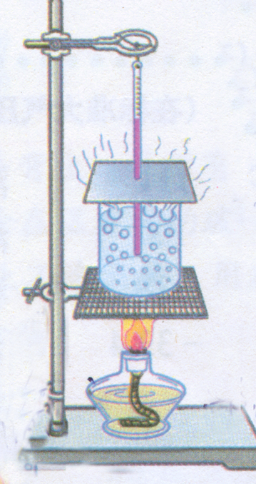
设计实验和进行实验:
按实验装置图安装实验仪器.
用酒精灯给水加热至沸腾.
实验器材：
铁架台、酒精灯、火柴、石棉网、烧杯、中心有孔的纸板、温度计、水、秒表

Slide 9
实验步骤:
1.按装置图安装实验仪器.
2.用酒精灯给水加热并观察.
3.当水温接近90℃时每隔1min 记录一次温度,并观察水的沸腾现象.
4.完成水沸腾时温度和时间关系的曲线.

Slide 10
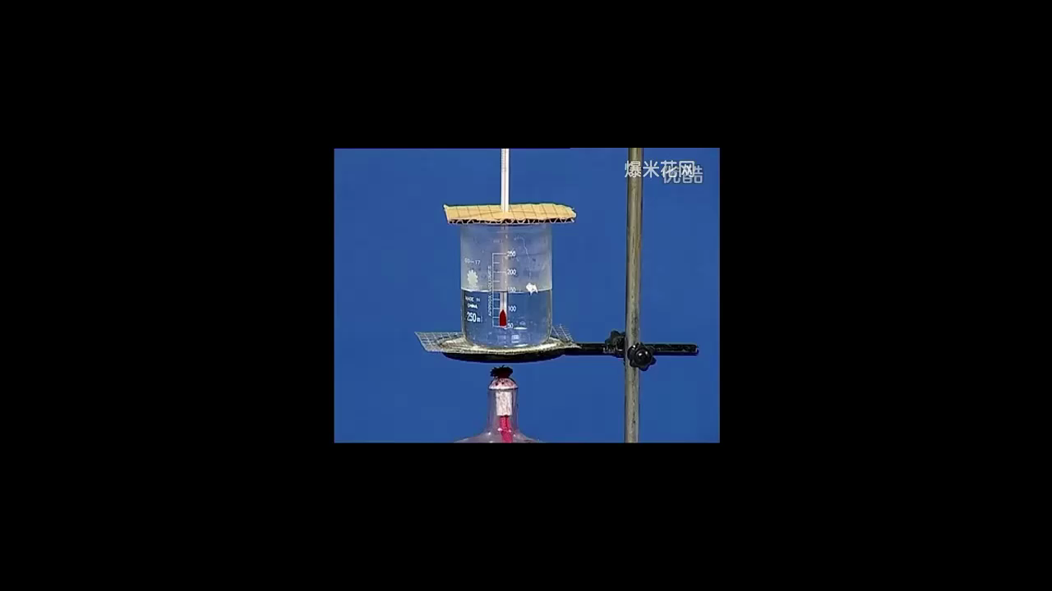

Slide 11
时间/min | 0 | 1 | 2 | 3 | 4 | 5 | 6 | 7 | 8 | 9 | 10 | 11
温度/℃ | 85 | 87 | 89 | 91 | 93 | 95 | 97 | 99 | 100 | 100 | 100 | 100
温度/°C
实验数据处理
沸腾过程
气态
沸点
B
C
液态
A
时间/分

Slide 12
观察现象:
1、沸腾前、沸腾时气泡上升时的变化？
2、沸腾前水的温度变化？沸腾后如果继续加热，
是不是温度越来越高？
沸腾前
沸腾时

Slide 13
观察水的沸腾
交流与合作
水在沸腾前，气泡 ,
沸腾时 .
水的声音在沸腾前 ,
沸腾时 .
在沸腾前对水加热，水的温度 ,
沸腾时，继续对水加热，水的温度 ，
实验中，水沸腾时的温度是 .
停止对水加热后，水 沸腾，可见水
沸腾 吸热.
上升由大变小
上升由小变大，到达液面破裂
响声变大
响声较小
不断上升
保持不变
100℃
不能
需要

Slide 14
实验结论:
表面和内部
1.沸腾是在液体 同时进行
的 的 现象.
剧烈
汽化
温度不变
2.水在沸腾时 ，这个温度叫做 ．
沸点

Slide 15
液体沸腾时的温度叫沸点，水在标准气压下的沸点是100℃
几种液体的沸点/℃ (在标准大气压下)
液态铁 2750 液态铅 1740 水银 357 亚麻仁油 287 | 甲苯 111 水 100 酒精 78 液态氨 -33.4 | 液态氧 -183 液态氮 -196 液态氢 -253 液态氦 -268.9

Slide 16
跟踪练习
c
1．在塑料袋中滴一些酒精，将袋挤瘪后把袋口扎紧，再把它放入热水中.过一会儿，塑料袋鼓起，这主要是因为酒精发生了（ ）
A．熔化 B．凝固 C．汽化 D．液化

Slide 17
2．妈妈在蒸馒头时，开锅后改用“小火”。针对这种做法，下列说法中正确的是（ ）
A．水沸腾后，改用“小火”能更快的让馒头变熟
B．改用“小火”可以提高水的沸点
C．无论使用“大火”还是“小火”，水达到沸点后温度都保持不变
D．用“大火”可以提高水的沸点，不应该改用“小火”
c

Slide 18
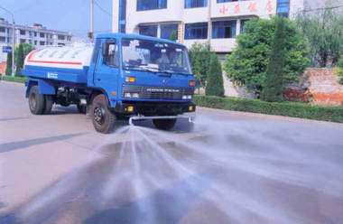
洒水车淋湿的路面很快就变干了。
路面上的水发生了什么变化？

Slide 19
自主预习
任何
液体表面
阅读教材第60面、第61面，完成下列填空：
（1）在 （选填“任何”或“特定”）温度下、且在 （选填“液体内部和表面”或“液体表面”）发生的汽化现象叫蒸发。
（2）液体在蒸发过程中需要 （选填“吸”或“放”）热。
吸

Slide 20
酒精擦在手背上有什么样的感觉？为什么会有这样的感觉？
实验表明：液体蒸发时，从周围吸热，温度下降。所以液体蒸发有制冷作用。
实验：
蒸发致冷

Slide 21

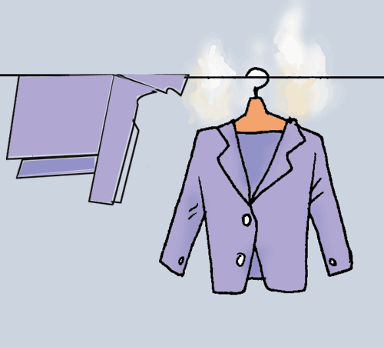
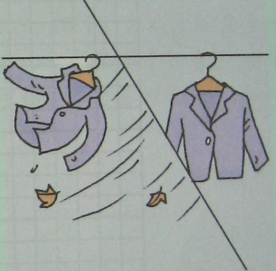
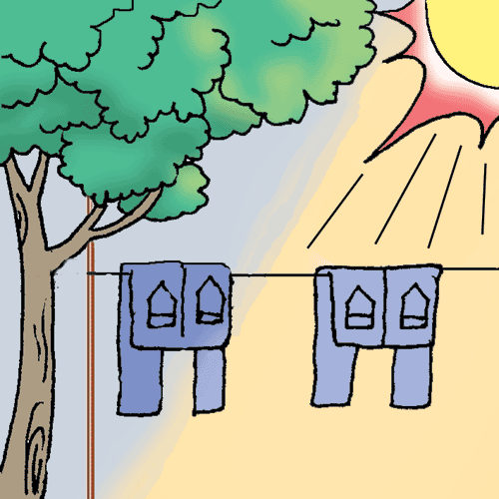
哪些因素能够影响液体蒸发的快慢？
★湿衣服怎样晒最容易干？
你能总结出加快液体蒸发的方法吗？

Slide 22
①蒸发快慢与液体的温度高低有关
②蒸发快慢与液体的表面积有关
③蒸发快慢与液体表面空气流动快慢有关
液体温度 | 液体表面积 | 液体表面空气流动情况 | 蒸发快慢
温度高
相同
相同
蒸发快
相同
表面积大
相同
蒸发快
相同
相同
空气流动快
蒸发快

Slide 23
要加快液体的蒸发，可以
1.提高液体的温度，
2.增大液体的表面积，
3.加快液体表面上的空气流动。

Slide 24
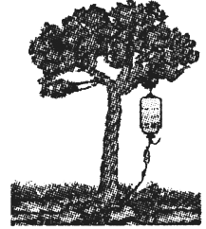
跟踪练习
2010年春季，西南地区遭遇罕见的世纪大旱。为了节约用水，果农们利用了滴灌的方法给果树浇水，如图所示。他们把细水管放入果树下的土里，使水分直接渗透到果树根部，减慢了水分的蒸发，原因是（ ）
A．减少了水在地面的表面积
B．增大了水在地面的表面积
C．加快了地面上方空气的流动
D．提高了地面上水的温度

Slide 25
蒸发和沸腾的异同比较
不同点 |  | 蒸 发 | 沸 腾
 | 发生温度
 | 温度变化
 | 发生部位
 | 程度
相同点
任何温度
达到沸点
温度降低
温度不变
液体表面
液体表面和内部
缓慢
剧烈
1、都是汽化
2、都要吸热

Slide 26
小结：
通过本节课的学习，你有什么收获

Slide 27
课后作业：
完成课后相关练习

